Slide 1



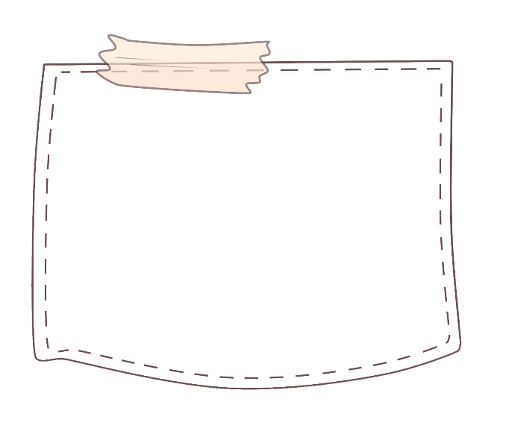





Slide 2







Hoạt động 1: Tìm hiểu các loại kế hoạch cá nhân.

Slide 3

Kế hoạch thực hiện trong ngày, vài ngày hoặc vài tuần gọi là kế hoạch ngắn hạn.
Kế hoạch thực hiện một hoặc vài tháng gọi là kế hoạch trung hạn.
Kế hoạch thực hiện trong một hoặc vài năm gọi là kế hoạch dài hạn.

Slide 4
Hoạt động 2: Tìm hiểu vì sao phải lập kế hoạch cá nhân.

Slide 5

Vậy vì sao chúng ta phải lập kế hoạch cá nhân?
Phải lập kế hoạch cá nhân vì: giúp chúng ta chủ động khi thực hiện công việc; mang lại kết quả cao trong công việc; rèn luyện được đức tính chăm chỉ, kiên trì, có trách nhiệm vớ công việc của mình.

Slide 6


